Slide 1
Modul TEKNIK KOROSI ke → 3
oleh
IR. LUBENA, M.T

Slide 2
Materi Kuliah
Pokok Bahasan
Menjelaskan tentang macam- macam korosi, yaitu :
korosi merata,
korosi galvanic,
korosi celah,
korosi sumuran,
korosi antar butir,
korosi selektif,
korosi retak tegang,
korosi erosi
akibat yang ditimbulkan oleh korosi
cara mengatasi korosi
Macam- Macam korosi
Tempat terjadi korosi
Cara pencegahan korosi

Slide 3
Korosi MERATA
1. Korosi Merata (Uniform Corrosion)
adalah korosi yang terjadi pada seluruh permukaan logam yang tidak terlindungi dengan baik.
Merupakan korosi yang paling banyak dijumpai .
Ditandai dengan adanya reaksi elektrokimiayang terbentuk secara merata pada daerah yang luas, sehingga logam menjadi makin tipis dan akhirnya rusak.
Ciri-ciri
Kecepatan korosi merata pada seluruh permukaan.
Banyak terjadi pada baja konstruksi bangunan
Contoh
Mudah dikendalikan
Tidak berbahaya
Lembaran baja yang terexpose di udara
Tanki-tanki pada pelapis (coating)
Pencegahan
Menggunakan material yang tepat, yaitu disesuaikan dengan fungsi dan lingkungan
Pelapisan
Katodik Proteksi

Slide 4
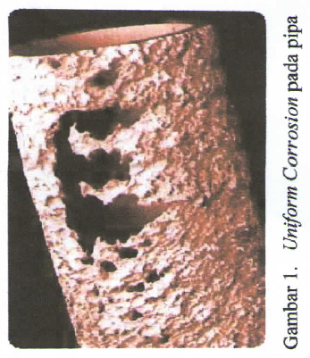

Slide 5
2. Korosi Galvanik (two metal corrosion/ Korosi Dwi Metal)
adalah korosi yang terjadi antara dua logam yang saling bersentuhan, dimana permukaan salah satu logam bersifat anodik terhadap permukaan yang lain yang mengakibatkan terjadinya aliran electron diantara kedua logam tersebut.
Logam dengan potensial yang lebih negative akan bertindak sebagai anoda, dan logam yang lain bertindak sebagai katoda, sehingga terjadi proses korosi.
d
d
Pencegahan :
Harus diberi penyekat antara kedua logam yang mempunyai beda potensial dan kontak langsung.
1. Sel komposisi
2. Sel tegangan
3. Sel konsentrasi
Terbentuk bila terdapat 2 jenis logam yang berlainan. Logam dengan nilai potensial standart yang lebih rendah akan menjadi anoda.
Pada batas butir yang yang dietsa maka atom-atom pada batas antar butir mempunyai potensial elektroda yang berbeda dari atom-atom dalam butir, maka terjadilah anoda dan katoda.
Daerah batas butir dapat dianggap bertegangan, karena atom-atom tidak berada pada keadaan dengan energy terendah.
Pengaruh tegangan pada korosi sangat jelas dan penting dalam tekni sebab tegangan dapat meningkatkan laju korosi
Mempercepat korosi di daerah dimana konsentrasi elektrolit lebih rendah. Bila oksigen yang terdapat dalam udara dapat bersentuhan dengan permukaan logam yang lembab, kemungkinan terjadi korosi yang besar
Korosi terutama terjadi pada bagian sel dengan kekurangan oksigen, sebab pada daerah yang kurang oksigennya menjadi anoa, sehingga seloksidasi mempercepat korosi di daerah dimana konsentrasi oksigen lebih rendah.

Slide 6
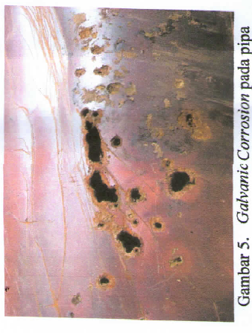

Slide 7
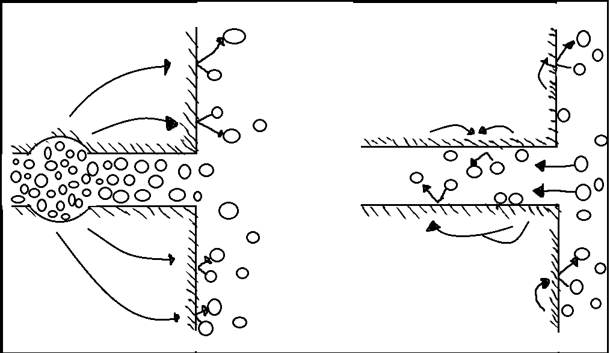
3. Korosi Celah (Creavice Corrosion)
Adalah korosi yang terjadi akibat adanya celah ayng dapat dilalui oleh cairan dan dapat menahan cairan tersebut dalam kondisi diam.
Korosi tipe ini biasanya berhubungan dengan sebagian kecil volume larutan yang terjebak akibat adanya lubang dan juga pada permukaan gasket.
Mekanisme Fontana - Greene untuk korosi celah
Penanganan :
Hindari adanya celah yang mengakibatkan adanya perbedaan konsentrasi oksigen atau ion-ion dalam eleksrolit.
Hindari adanya desain yang mudah menimbulkan terjebaknya larutan (air).
Keterangan Gambar :
a) kondisi awal : erosi terjadi di keseluruhan permukaan logam
b) Kondisi akhir: pelarutan logam hanya terjadi di sebelah dalam celah karena keasaaman meningkat, konsentrasi ion chloride meningkat, dan reaksi selanjutnya mampu berjalan secara mandiri, yaitu bersifat autokatalitik yaitu begitu reaksi dimulai sel-sel itu tidak tergantung lagi pada keadaan di luar.

Slide 8
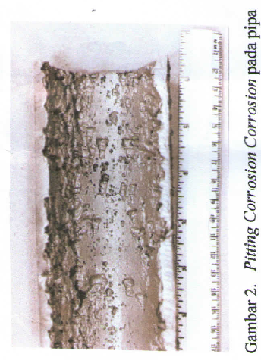
4. Korosi Sumuran (Pitting Corrosion)
Adalah suatu bentuk korosi local yang secara selektif menyerang bagian permukaan logam yang :
  Lapisan pelindungnya tergores atau retak akibat perlakuan mekanik
  Mempunyai tonjolan akibat dislokasi atau slip yang disebabkan oleh tegangan Tarik yang dialami atau tegangan sisa
  Mempunyai komposisi heterogen dengan adanya inklusi, segregasi atau presipitasi.

Slide 9
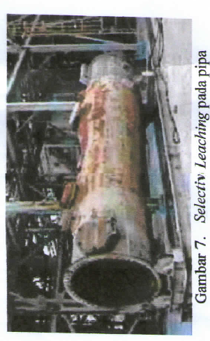
5. Korosi Selektif
(selective Leaching Corrosion)
Adalah korosi yang terjadi pada salah satu elemen panduan yang diakibatkan dari lepasnya sebuah unsur paduan yang sering disebut dengan de alloying atau de metallification.
Proses yang sering dijumpai adalah terjadinya korosi pada Zn dalam paduan kuningan yang disbut dengan dezincification yaitu proses hilangnya Zn pada kuningan. Hal ini dapat dikurangi dengan mengurangi agresivitas lingkungan, mislnya oksigen.

Slide 10
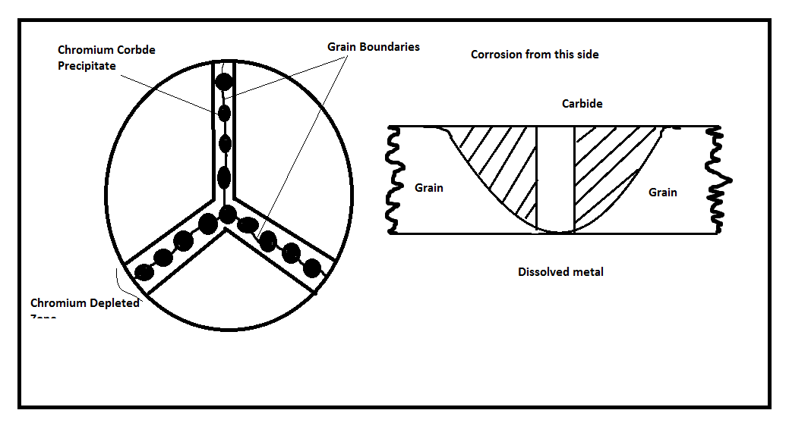
6. Korosi Antar Butir (Intergranular Corrosion)
Adalah adanya korosi setempat pada batas butir yang terjadi jika daerah butir terserang akibat adanya endapan di dalamnya.
Disebabkan oleh adanya pengolor pada batas-batas butir yang berperilaku sebagai anoda relative terhadap butiran di sekitarnya yang bersifat katodik.
Sering dialami oleh baja tahan karat (stainless steel) dengan jenis austenitic dengan kadar C > 0,03% tanpa unsur cobalt dan titanium. Pemanasan pada T = 950 F – 1450 F , maka akan terjadi sensitasi sehingga karbon pada baja akan pindah kebatas butir bereaksi dengan krom (Cr) membentuk kroon karbida, yag mengakibatkan kadar Cr pada batas butir berkurang sehingga ketahanan korosi turun.
Pencegahan :
Mengurangi kadar C sampai bata maksimum 0,03%.
Penambahan unsur penstabil : cobalt, tantanium dan litanium, dimana unsur penstabil dapat mudah membentuk endapan dengan karbon sehingga endapan krom kabida tidak terbentuk

Slide 11
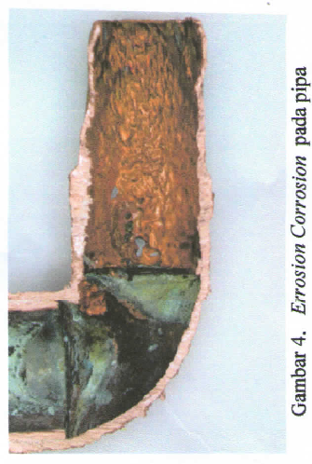
7. Korosi Erosi
Adalah suatu korosi yang timbul karena adanya gerak relative antara fluida korosif dan permukaan logam.
Terutama disebabkan oleh efek mekanik seperti pengausan , abrasi , dan gesekan.
Medium yang mengakibatkan korosi erosi antara lain : gas, larutan, system organic, dan logam cair.
Ditandai dengan adanya lekukan, lubang, dan lembah, dan biasanya merupakan suatu pola terarah.
Ex : korosi yang terjadi pada impeler pompa dan dinding pipa condenser.

Slide 12
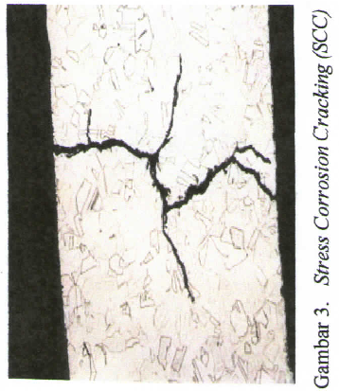
8. Korosi Retak Tegang (Stress Corrosion Cracking)
Adalah korosi yang terjadi akibat peretakan intergranular atau transgranular pada logam karena kegiatan gabungan antara tegangan listrik static dan lingkungan khusus (spesifik).
Syarat terjadinya : adanya tegangan Tarik (tensile stress) yang disebabkan pengerjaan sebelumnya, daerah rentan (susceptible material), dan lingkungan khusus (spesifik).
Lebih berbahaya dari korosi merata, karena dapat mengurangi kekuatan material.

Slide 13
Daftar Pustaka
Trethewey. Kr. J. Chamberlain “ Korosi Untuk Mahasiswa Dan Rekayasawan “ PT. Gramedia Pustaka.
Mars. G Fontana. “ Corrosion Engineering “ Mc. Graw Hill
Denny A. Jones “ Principles and Prevention of Corrosion “ Plenum Press, NewYork –London .

